Slide 1



×
EMPLOYEE DENTAL BENEFITS
MAKE DENTAL BENEFITS
EASIER TO USE.
직원이 치과 혜택을 제대로 누리도록.
직원은 혜택을 이해하고, 회사는 청구로 확인합니다.
Employees navigate care. Employers see claims-verified, aggregate evidence.
Employee navigation · Claims-verified evidence
Notes:
부스 첫 5초 화면. ICLO를 치아 사진 AI가 아니라 employee dental-benefit navigation과 claims-verified aggregate evidence로 소개한다. 실사 이미지는 생성형 이미지이지만 텍스트·로고·UI는 이미지 안에 합성하지 않고 편집 가능한 레이어로 분리했다.
[Sources]
- /Users/jk0307/Downloads/[스타트업 프로그램 코호트사용] 260827 Snowflake World Tour - Seoul - Startup Village Guide Deck (1).pdf
- User-provided ICLO positioning
- /Users/jk0307/Documents/GitHub/iclo/iclo-us-employee-dashboard/tmp/iclo-world-tour-v1/assets/hero-employee.png

Slide 2
×
Coverage does not solve navigation.
보험이 있어도, 이용은 여전히 어렵습니다.
WHERE
HOW MUCH
WHEN
어디로?
얼마?
언제?
네트워크 안의 치과
내 부담금과 한도
실제 예약 가능 시간
In-network care
OOP · deductible · annual maximum
Directory ≠ real availability
직원은 이 세 가지를 한 번에 확인하기 어렵습니다.
Employees rarely see all three in one place.
ICLO · SNOWFLAKE WORLD TOUR SEOUL 2026
02
Notes:
Snowflake 고객사 임직원이 즉시 공감할 수 있도록 미국 치과보험 friction을 network, cost sharing, real availability의 세 질문으로 압축한다. Provider choice는 plan/network rules에 따라 제한되거나 경제적으로 불리해질 수 있다는 수준으로만 설명한다.
[Sources]
- ICLO Snowflake external briefing source material

Slide 3
×
Navigation in front. Evidence in back.
앞에서는 내비게이션. 뒤에서는 증거.
Snowflake
직원 경험
회사 집계 근거
governed evidence plane
Employee experience
→
→
Employer aggregate evidence
혜택 이해
네트워크 확인
직원 요청 예약 지원
Eligibility + plan
app events + claims
청구로 확인된 이용
allowed / plan-paid / OOP
개인 PHI 없음
Raw oral image
→ Controlled U.S. object storage / PHI vault
Snowflake
→ structured data + approved metadata / derived signals only
이미지 신호는 자동 임상 라우팅과 분리합니다. / Model signals remain separate from automated clinical routing.
ICLO · SNOWFLAKE WORLD TOUR SEOUL 2026
03
Notes:
Employee app events, eligibility, plan/provider context와 claims를 Snowflake governed evidence plane에서 연결하되 raw oral image는 별도 U.S. object storage/PHI vault 경로에 둔다. 모델 신호와 예약/임상 routing을 시스템적으로 분리하고 employer에는 개인 신호를 제공하지 않는다.
[Sources]
- ICLO Snowflake external briefing addendum v1

Slide 4
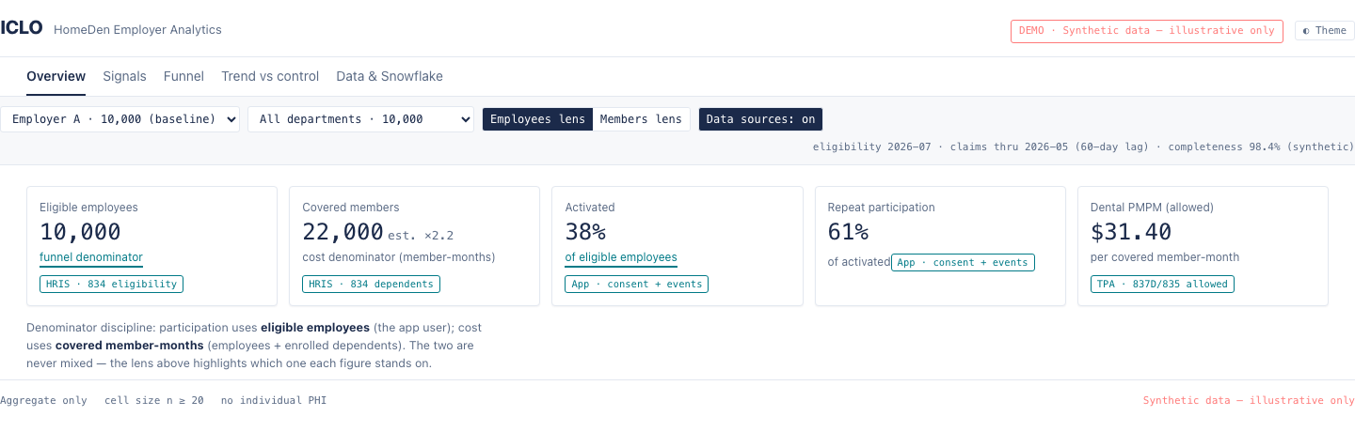
×
Evidence begins with transparent definitions.
증거는 숫자보다 먼저, 정의가 보여야 합니다.
합성 데이터
Synthetic — illustrative only
직원 / 가입자 기준
Employees / Members
기준일 · 청구 지연 · 완결성
Freshness · claims lag · completeness
집계 전용 · n≥20 · 개인 PHI 없음
Aggregate only · suppression · no PHI
성과 주장 화면이 아닙니다. 구매자가 분모·최신성·프라이버시·완결성을 확인하는 방식의 데모입니다.
ICLO · SNOWFLAKE WORLD TOUR SEOUL 2026
04
Notes:
실제 성과가 아니라 synthetic sample이다. 현장 설명 시 employee lens와 member lens, eligibility/claims 기준일, lag, completeness, n≥20 suppression을 먼저 가리킨다. employer가 개인 PHI를 보지 않는다는 점을 명확히 한다.
[Sources]
- https://jangwookimbusiness-dev.github.io/iclo-us-employee-dashboard/
- /Users/jk0307/Documents/GitHub/iclo/iclo-us-employee-dashboard/index.html

Slide 5
×
No year-one savings promise.
첫해 절감을 약속하지 않습니다.
ILLUSTRATIVE HYPOTHESIS — NOT AN OUTCOME
plan-paid claims
Year 1
예방 이용 + 미치료 상태 발견
예방진료와 발견된 치료로 plan-paid가 오를 수 있습니다.
Prevention + discovered treatment
Preventive use and discovered treatment can raise plan-paid claims.
Years 2–3
치료 믹스 변화는 시간이 지나야 측정할 수 있습니다.
Treatment-mix change becomes measurable over time.
Turnover
근속기간에 따라 비용·경험 가치의 판매 논리가 달라집니다.
Baseline
Year 1
Year 2
Year 3
Tenure changes the economic and employee-experience case.
Allowed / plan-paid / employee OOP를 분리해 봅니다. / Measure allowed, plan-paid and employee OOP separately.
ICLO · SNOWFLAKE WORLD TOUR SEOUL 2026
05
Notes:
J-curve는 planning hypothesis다. 첫해 예방 이용과 미치료 상태 발견으로 allowed, plan-paid, employee OOP가 서로 다르게 움직일 수 있다. 실제 ICLO 성과값으로 제시하지 않으며 year-one savings guarantee를 하지 않는다. Turnover sensitivity는 Snowflake analytics use case로 연결한다.
[Sources]
- ICLO Snowflake external briefing addendum v1

Slide 6

×
SELECTED FOR TWO FINANCIAL
INNOVATION COHORTS.
핀테크 큐브 9기 · 신한퓨처스랩 12기 선정 완료
핀테크 큐브 9기 선정
Selected · Fintech Cube 9
신한퓨처스랩 12기 선정
Selected · Shinhan Future’s Lab 12
협업 과제 발굴·검증 중 / Collaboration scoping and validation in progress
Notes:
선정 사실은 사용자가 확인한 정보다. 프로그램 선정은 금융사 협업을 위한 검증 채널과 준비도의 신호로만 설명하고, 완료된 제휴·계약·성과로 표현하지 않는다. 화면의 인물 사진은 생성형 실사 이미지이며 실제 프로그램 관계자가 아니다.
[Sources]
- User confirmation: Fintech Cube 9 and Shinhan Future’s Lab 12 selection
- https://fintech.or.kr/
- https://www.futureslab.kr/
- /Users/jk0307/Documents/GitHub/iclo/iclo-us-employee-dashboard/tmp/iclo-world-tour-v1/assets/collaboration-team.png

Slide 7
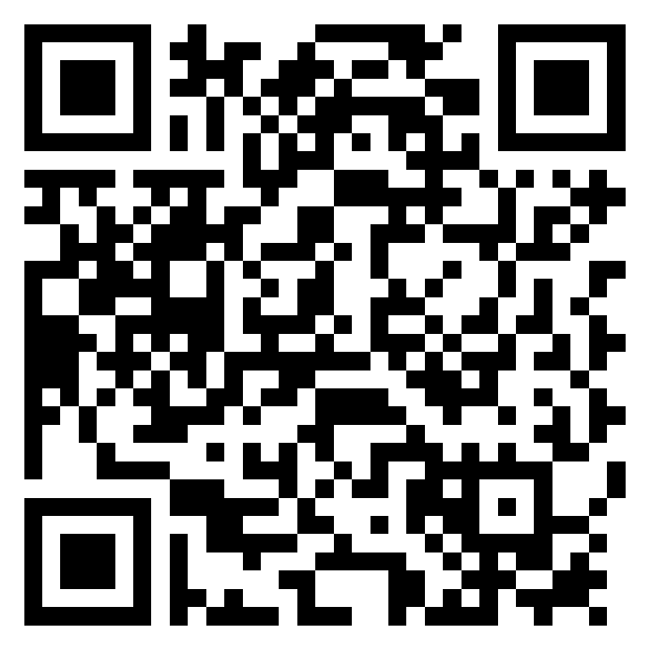
×
LIVE SYNTHETIC DEMO
CAN YOUR COMPANY PROVE
HOW DENTAL BENEFITS ARE USED?
회사의 치과 혜택 이용을 근거로 설명할 수 있나요?
테크·금융 기업의 HR · Benefits · Data 팀을 찾습니다.
합성 데이터 · 집계 전용 · 개인 PHI 없음
Looking for HR, Benefits and Data teams at technology and financial-services companies.
Synthetic data · aggregate only · no individual PHI
jangwookimbusiness-dev.github.io/iclo-us-employee-dashboard
Snowflake에서 구현할 governed evidence pattern을 함께 검증합니다.
Help validate the governed evidence pattern on Snowflake.
SCAN TO OPEN
Notes:
QR은 공개 synthetic dashboard로 연결된다. 리드 스캐너가 제공되지 않으므로 현장에서 질문을 받은 뒤 데모 QR을 보여주고, 별도 폼 또는 명함 수집 프로세스와 연결한다. Snowflake가 ICLO를 보증하거나 co-sell한다는 의미로 설명하지 않는다.
[Sources]
- /Users/jk0307/Downloads/[스타트업 프로그램 코호트사용] 260827 Snowflake World Tour - Seoul - Startup Village Guide Deck (1).pdf
- https://jangwookimbusiness-dev.github.io/iclo-us-employee-dashboard/

